Slide 1

infogame

Slide 2
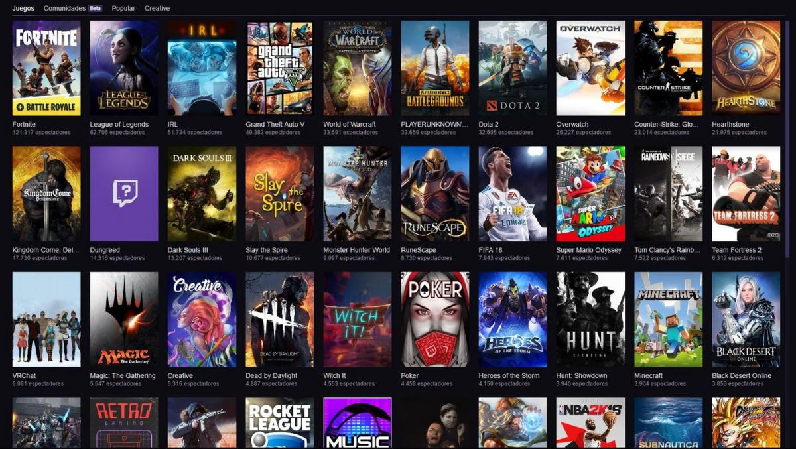
Que es infogame
Es una pagina donde podrempos estar al día de nuestros juegos favoritos
Podremos ver trailers y acceder al link para realizar nuestra compra

Slide 3


Desde infogame podrás acceder al link del juego que mas te allá llamado la atención y realizar tu compra desde las tienda de stem

Slide 4

Expllora, y mantente actualizada acerca de los mejores juegos de la industria gamer y todos los nuevos lanzamientos desde infogame, el sitio de información que los videojugadores siempren necesitaron.

